Slide 1


Actividad 2 - Análisis del proceso de ML supervisado de clasificación binaria de caso práctico

Slide 2
Unidad 2
Aprendizaje Automático - MIAR0525 David Alejandro Narváez Mejía
Gladys Villegas R. PhD(C)
05/04/2024
Nombre de la materia
Nombre del alumno
Nombre del Profesor
Fecha

Slide 3
Introducción
Temas
Tema 1
Tema 2
Tema 3
Tema 4
Descripción del Dataset seleccionado
Matriz de correlación y selección de variables clave
Estadística Descriptiva de las variables clase
Modelos de entrenamiento y resultados obtenidos
Referencias:
[1] https://www.kaggle.com/datasets/valakhorasani/gym-members-exercise-dataset
[2] Géron, A. (2022). Hands-On Machine Learning with Scikit-Learn, Keras, and TensorFlow: Concepts, Tools, and Techniques to Build Intelligent Systems (3rd ed.). O'Reilly Media.
[3] Codigo Fuente: Modelos_Supervisados_labGuiado.ipynb

Slide 4
Objetivos
01
Desarrollar, entrenar y comparar clasificadores supervisados usando SVM y Árboles de Decisión, aplicados a un dataset para ML supervisado de clasificación.
02
Generar y compartir un repositorio

Slide 5
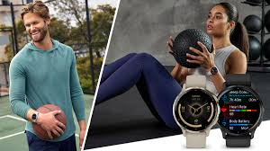
Tema 1: Dataset
Este conjunto de datos proporciona una visión integral de las rutinas de ejercicio, características físicas y métricas de rendimiento de los miembros de un gimnasio. Incluye 973 registros que recopilan indicadores clave como frecuencia cardíaca, calorías quemadas y duración de las sesiones de entrenamiento. Además, incorpora variables demográficas y niveles de experiencia, lo que permite realizar análisis detallados sobre patrones de actividad física, progresión del desempeño atlético y tendencias generales de salud y acondicionamiento físico.
Variables a trabajar:
Age: Age of the gym member.
Gender: Gender of the gym member (Male or Female).
Weight (kg): Member’s weight in kilograms.
Height (m): Member’s height in meters.
Max_BPM: Maximum heart rate (beats per minute) during workout sessions.
Avg_BPM: Average heart rate during workout sessions.
Resting_BPM: Heart rate at rest before workout.
Session_Duration (hours): Duration of each workout session in hours.
Calories_Burned: Total calories burned during each session.
Workout_Type: Type of workout performed (e.g., Cardio, Strength, Yoga, HIIT).
Fat_Percentage: Body fat percentage of the member.
Water_Intake (liters): Daily water intake during workouts.
Workout_Frequency (days/week): Number of workout sessions per week.
Experience_Level: Level of experience, from beginner (1) to expert (3).
BMI: Body Mass Index, calculated from height and weight.
[1] https://www.kaggle.com/datasets/valakhorasani/gym-members-exercise-dataset

Slide 6
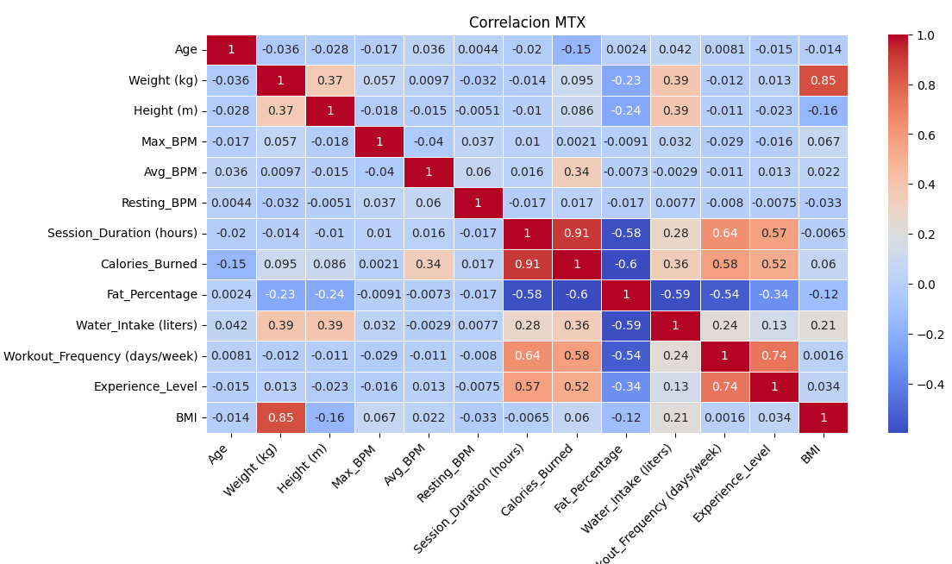
Tema 2: MTX correlación
Con base en la matriz de correlación presentada, como analista de datos se identifican las cuatro relaciones más fuertes entre variables numéricas, con un lenguaje técnico:
Calories_Burned y Session_Duration (r = 0.91): Existe una correlación positiva muy fuerte, lo que indica que la duración de las sesiones influye significativamente en la cantidad de calorías quemadas.
Weight y BMI (r = 0.85): Se confirma una relación directa significativa entre el peso corporal y el índice de masa corporal, coherente con su fórmula.
Calories_Burned y Workout_Frequency (r = 0.58): Refleja que un mayor número de sesiones semanales contribuye al gasto calórico.
Experience_Level y Workout_Frequency (r = 0.74): Sugiere que los usuarios más experimentados tienden a entrenar con mayor frecuencia.
Por lo tanto las variables que no aporten al modelo serán eliminadas para optimizar el coste computacional

Slide 7
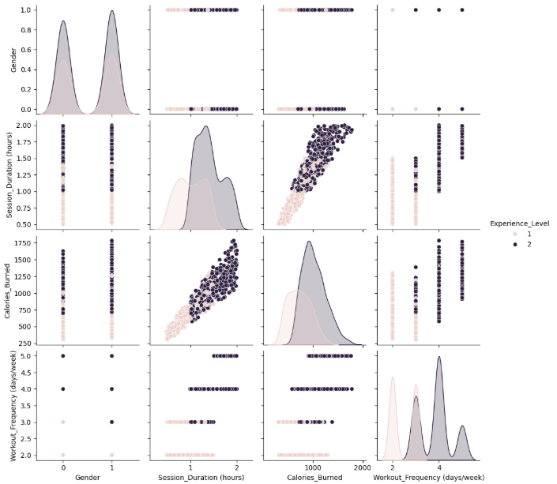
Tema 3: Estadísticas
El análisis visual de la matriz de dispersión muestra una fuerte relación positiva entre Session_Duration y Calories_Burned, evidenciando que una mayor duración del entrenamiento incrementa el gasto calórico. Las distribuciones por Experience_Level indican que los usuarios más experimentados (nivel 2) tienden a realizar sesiones más largas, con mayor frecuencia semanal y mayor quema calórica. Workout_Frequency presenta patrones discretos concentrados entre 3 y 5 días por semana. No se observan correlaciones relevantes con Gender, lo que sugiere una distribución homogénea respecto al rendimiento físico evaluado.

Slide 8
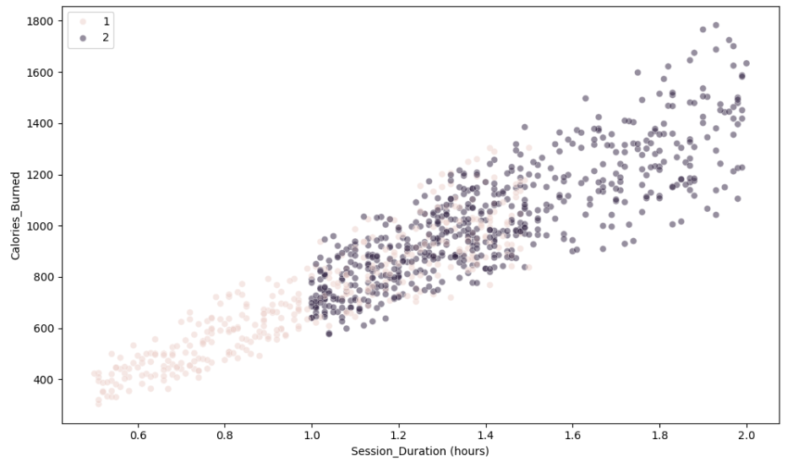
Tema 3: Clases
Target
Nuestro modelo será creado y entrenado para definir si tu nivel de experiencia es 1 – nivel básico en ejercicios o 2 – nivel experto en ejercicio.
Insight
Aprendemos que cuando tienen un nivel 2, tu ejercicio es mas efectivo, es decir, quemas mas calorías, mejoras tu IMP, mejoras tu zona cardiaca, controlas tu peso y tu recuperación es mas rápida.
Modelos ML
Se utilizarán los algoritmos Regresión Logística, Máquinas de Vectores de Soporte (SVM), K-Vecinos más Cercanos (K-NN) y Árboles de Decisión, los cuales serán evaluados mediante métricas de desempeño como la matriz de confusión, recall (sensibilidad), precisión y puntaje F1, con el fin de determinar la eficacia predictiva de cada modelo en la clasificación del conjunto de datos.

Slide 9
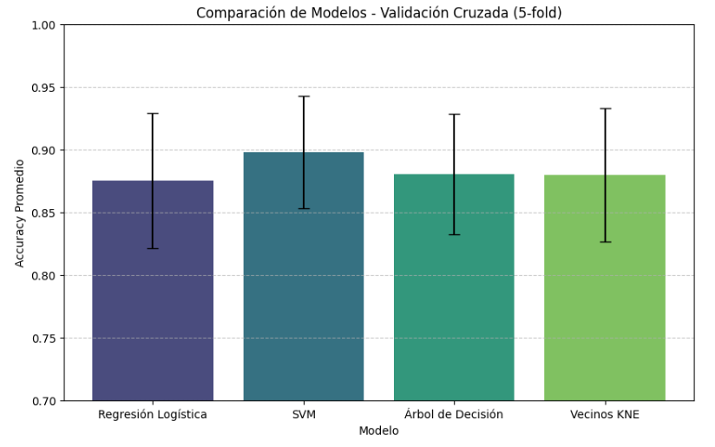
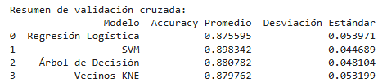
Tema 4: Resultados
Insight
Con base en el gráfico de comparación de modelos mediante validación cruzada (5-fold), se observa lo siguiente respecto al accuracy promedio:
El modelo de Máquinas de Vectores de Soporte (SVM) presenta el mayor rendimiento promedio, con una precisión cercana al 90%, lo que lo posiciona como el modelo más consistente en este conjunto de datos.
Regresión Logística, Árbol de Decisión y K-Vecinos más Cercanos (K-NN) tienen precisiones similares, ligeramente por debajo del SVM (~87%-88%).
Todos los modelos muestran rangos de variabilidad (barras de error) considerables, lo que indica cierta inestabilidad entre las particiones de validación.
En conclusión, aunque SVM destaca por su mayor precisión, es importante considerar también métricas adicionales (recall, F1-score) para confirmar su superioridad según los objetivos del problema.

Slide 10
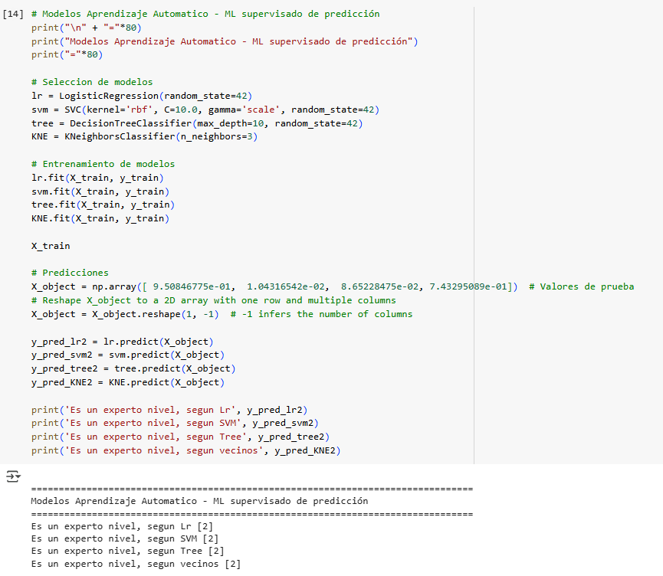


Probando el ML
Si tenemos un entrenamiento de 2 horas, y quemamos alrededor de 1800 calorías y los hacemos por 4 veces por semana. Nuestro modelo ML indica que nuestro nivel de experiencia es 2 – nivel, es decir, experto en ejercicio.

